Slide 1

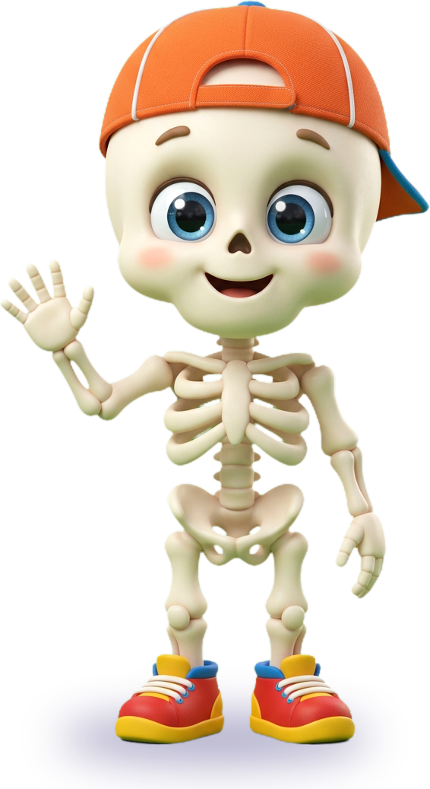
Опора тела
и движение
ОКРУЖАЮЩИЙ МИР · 3 КЛАСС
Путешествие в музей «Тело человека» вместе с Костиком
Автор: Шелешко А.И.
группа П-31
Notes:
Здравствуйте, ребята! Сегодня у нас необычный урок: мы отправимся в путешествие в музей «Тело человека». А экскурсоводом будет весёлый скелетик Костик. Посмотрите, как он нам машет! Помашем ему в ответ.
Тему урока пока не называем — дети отгадают её сами на следующих слайдах.

Slide 2

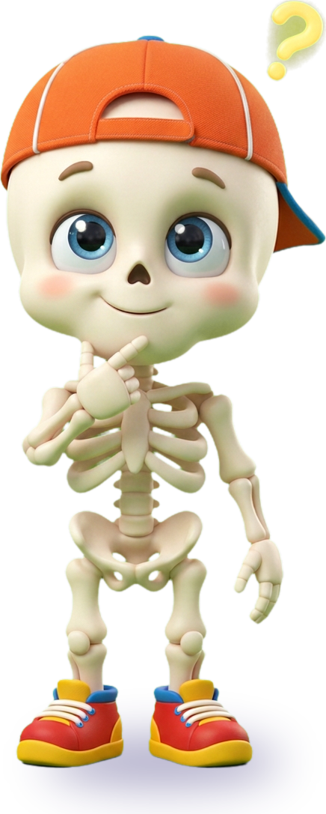
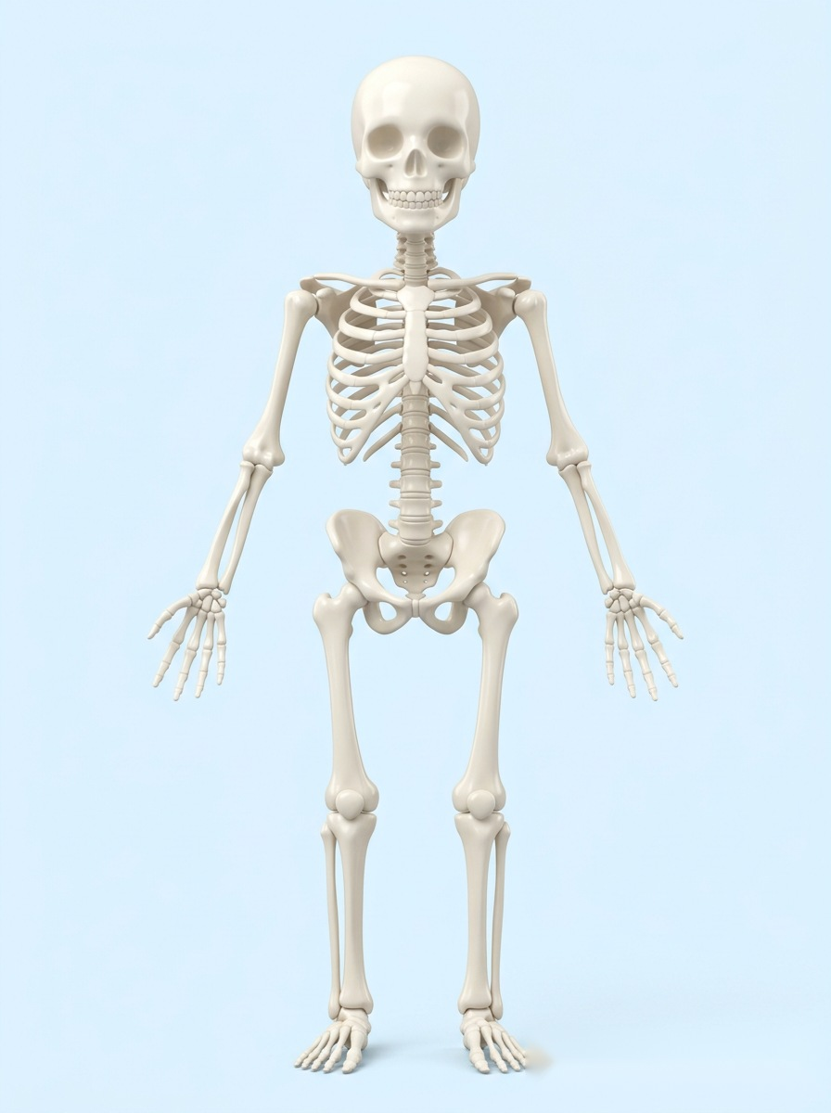
Отгадайте загадку
РАЗМИНКА ДЛЯ УМА
«
Он внутри у нас таится,
Помогает не свалиться,
Держит тело, как каркас.
Что же это есть у нас?
СКЕЛЕТ
Notes:
Костик приготовил для вас загадку. Послушайте внимательно (учитель читает загадку).
Ответ детей: скелет. По щелчку появляется ответ «СКЕЛЕТ» и фотография скелета.
— Правильно! Скелет — это каркас нашего тела. А зачем он нам нужен? Сейчас разберёмся.

Slide 3

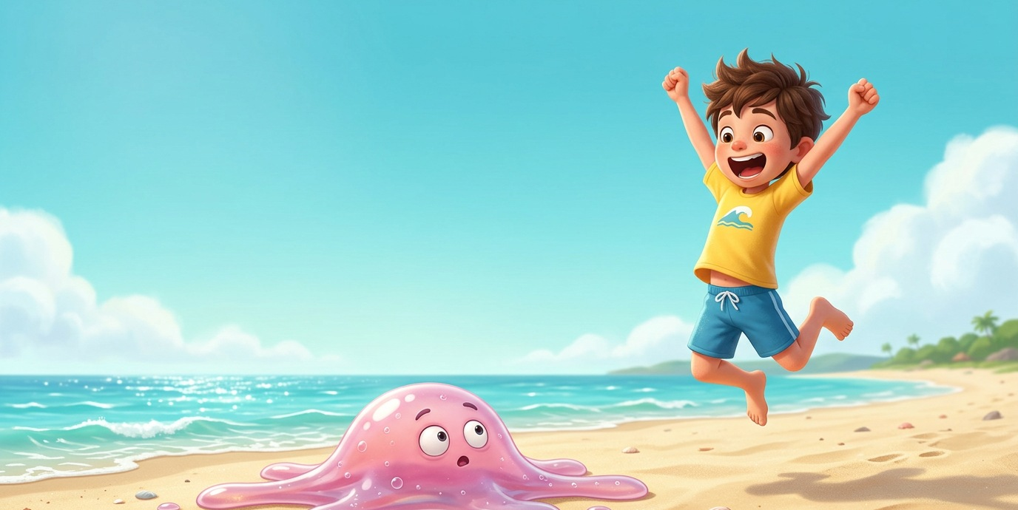
Почему медуза растекается, а мальчик прыгает?
ПРОБЛЕМНЫЙ ВОПРОС
МАРШРУТ
У медузы нет скелета — на суше её мягкое тело не держит форму
У человека есть скелет и мышцы — это опора тела и движение!
Notes:
Посмотрите на картинку. Медуза в море плавает красиво, а на берегу растекается, как желе. А мальчик прыгает, бегает и стоит ровно. Почему так?
Выслушать версии детей. 1-й щелчок: у медузы нет скелета. 2-й щелчок: у человека есть скелет и мышцы.
— Значит, тема нашего урока — «Опора тела и движение».

Slide 4

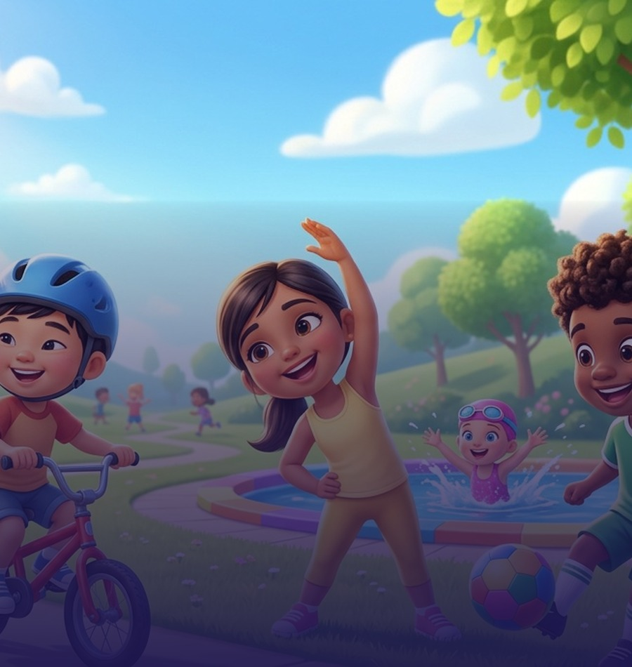
Опора тела и движение
ТЕМА УРОКА
МАРШРУТ
Задачи
01
Познакомиться со скелетом и его частями
02
Узнать, как работают суставы и мышцы
Цель урока
Узнать, что помогает нашему телу держать форму и двигаться
03
Выяснить, что такое осанка и как её беречь
04
Проверить свои знания в играх
Notes:
Тема урока: «Опора тела и движение».
Цель: узнать, что помогает нашему телу держать форму и двигаться.
Задачи появляются по щелчку: 1) познакомиться со скелетом и его частями; 2) узнать, как работают суставы и мышцы; 3) выяснить, что такое осанка и как её беречь; 4) проверить свои знания в играх.
Для учителя (цели урока): образовательная — сформировать представление об опорно-двигательной системе человека (скелет, суставы, мышцы, осанка); развивающая — развивать наблюдательность, умение сравнивать и делать выводы; воспитательная — воспитывать бережное отношение к своему здоровью.

Slide 5
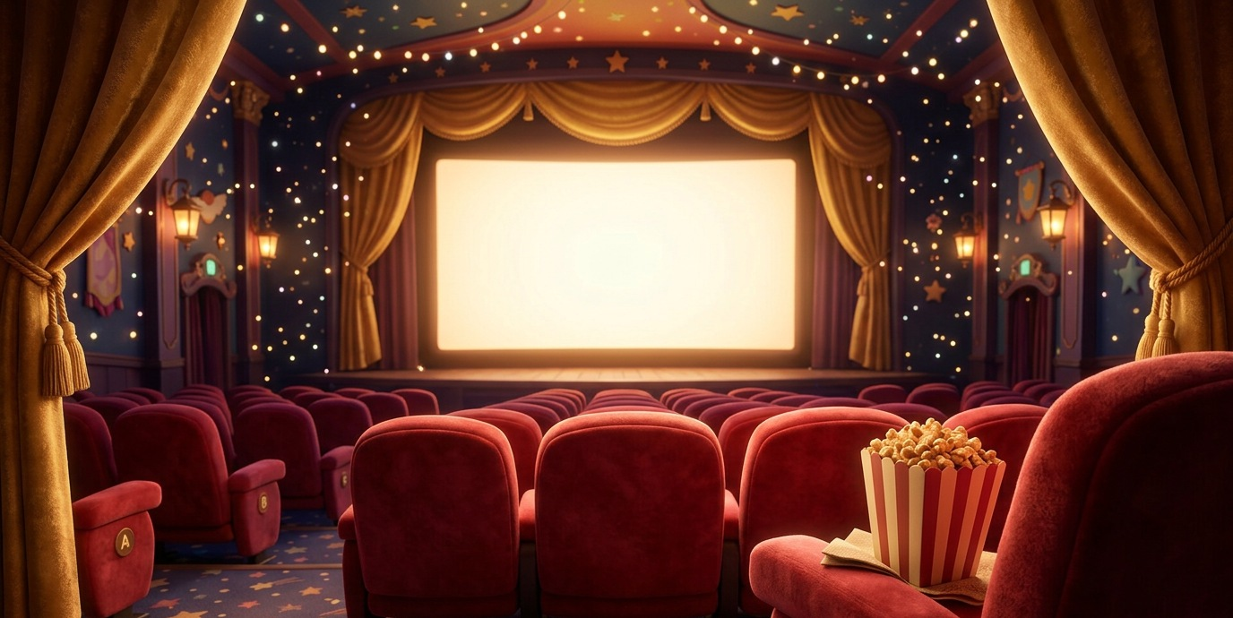
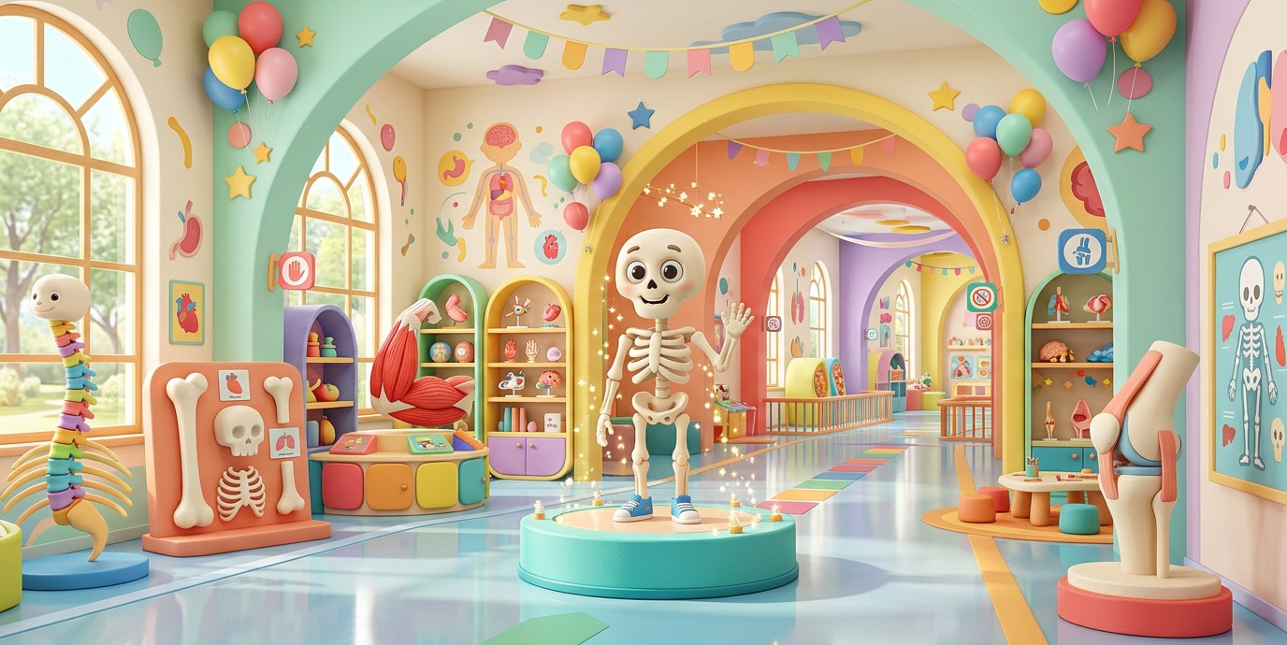
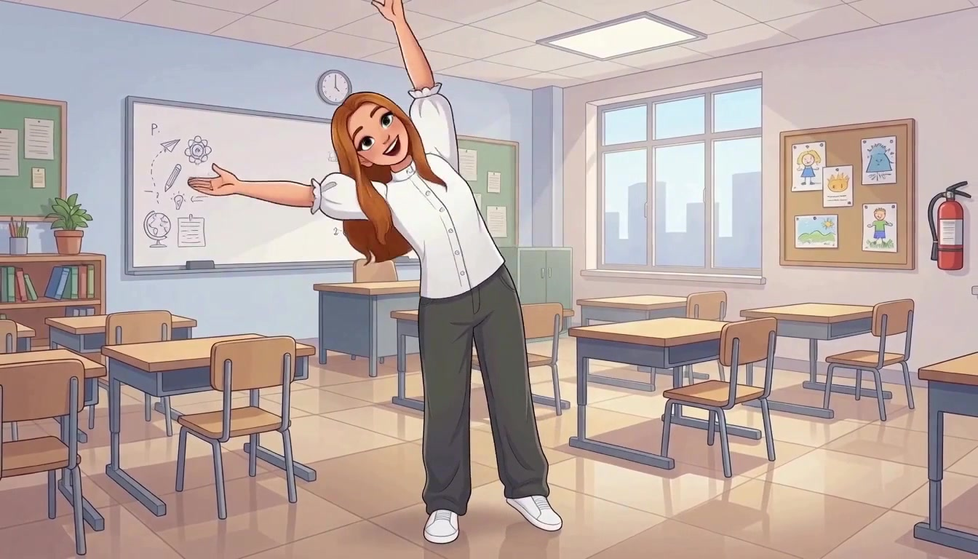
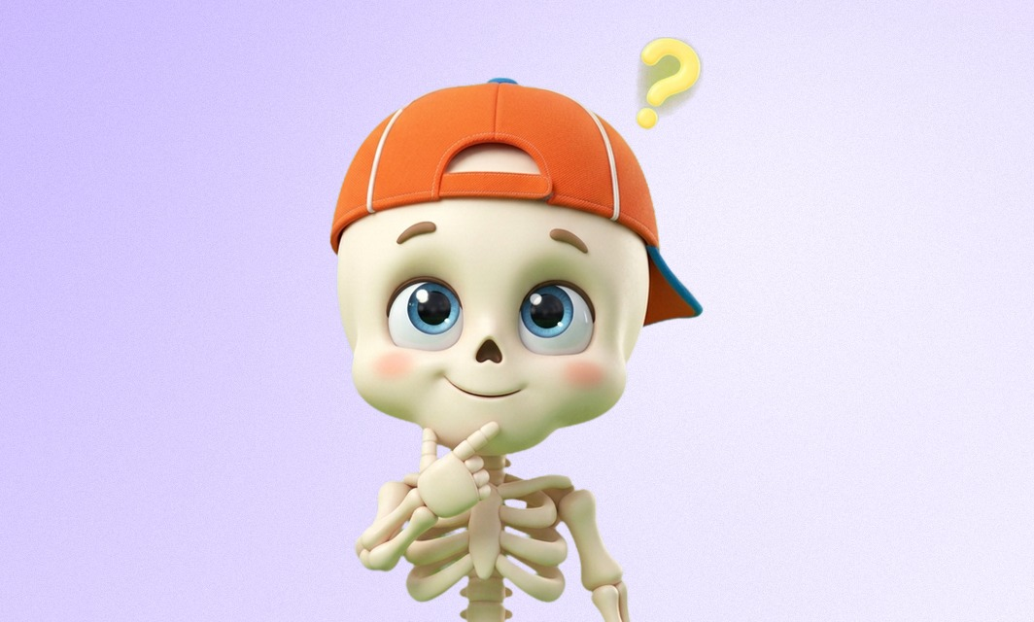
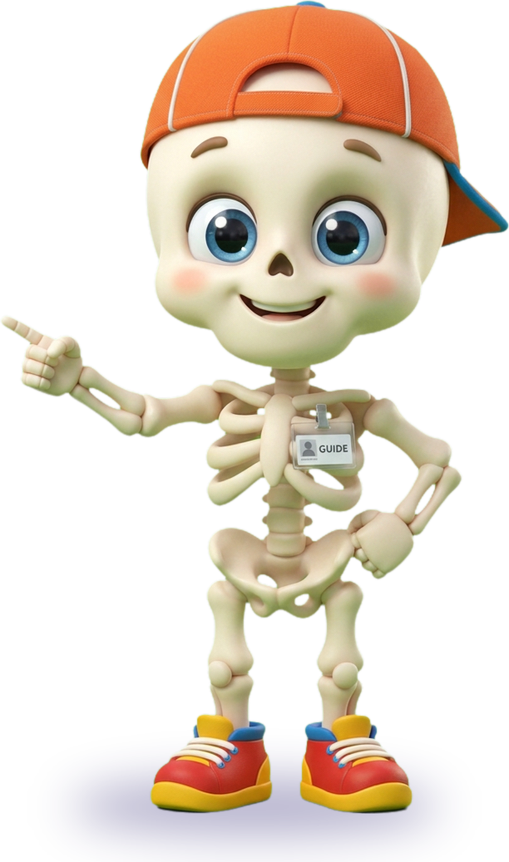
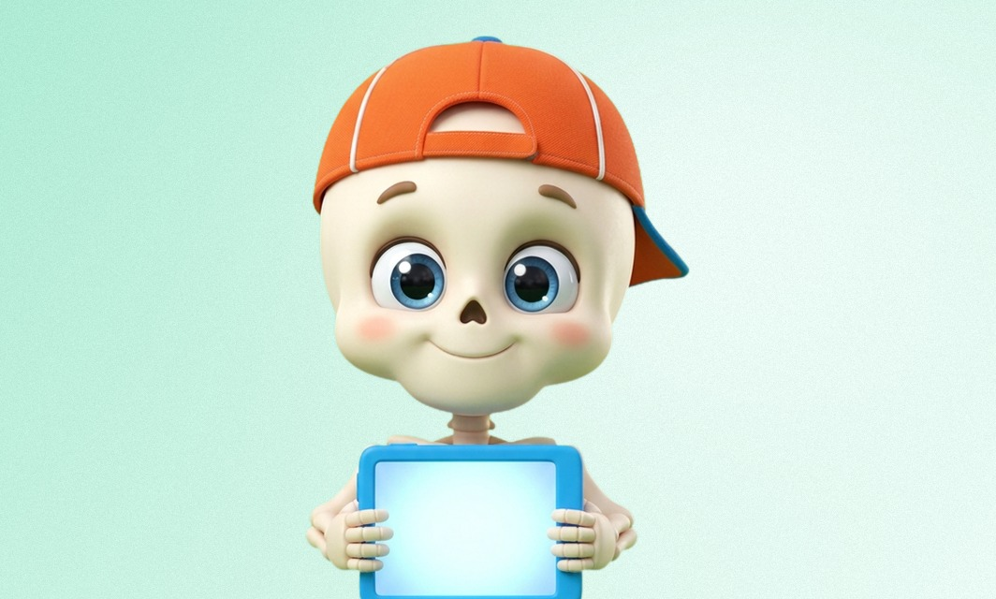
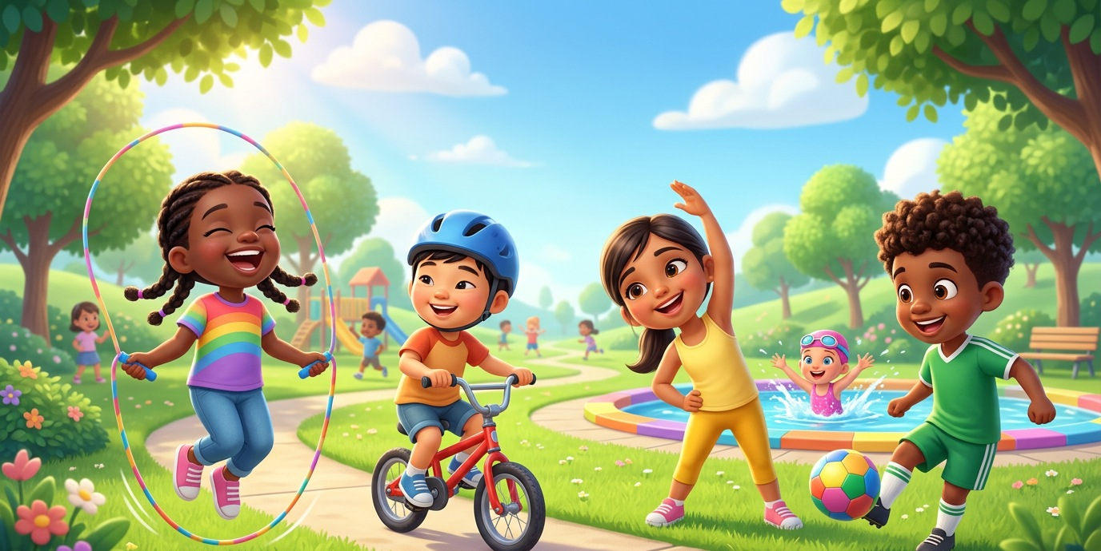
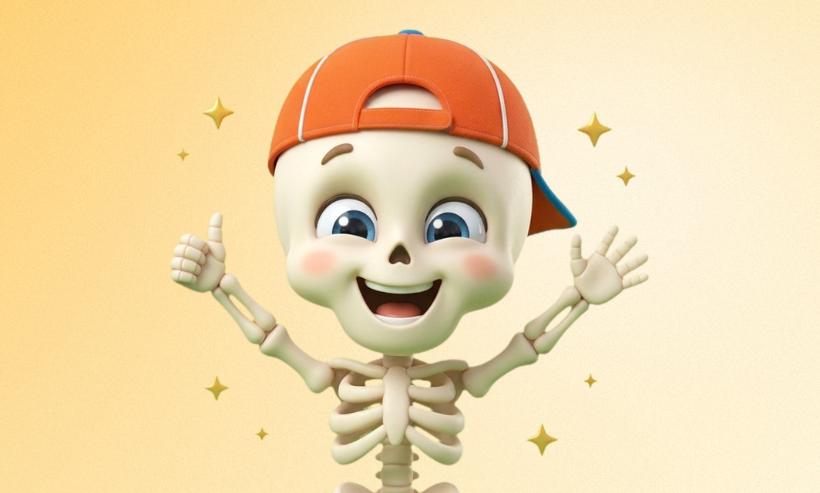
Маршрут нашего урока
СОДЕРЖАНИЕ
Нажми на картинку — и мы сразу туда отправимся!
01
Видеоэкскурсия
02
Виртуальная экскурсия
03
Физминутка
04
Игры «Проверь себя»
05
Онлайн-задание
06
Итоги урока
07
Рефлексия
Notes:
Это маршрут нашего урока (интерактивное содержание). Каждая картинка — кнопка: нажмите на неё, и презентация перейдёт к этой части урока.
На всех следующих слайдах есть кнопка «МАРШРУТ» — она возвращает сюда.
01 — Видеоэкскурсия, 02 — Виртуальная экскурсия по музею, 03 — Физминутка, 04 — Игры «Проверь себя», 05 — Онлайн-задание, 06 — Итоги урока, 07 — Рефлексия.

Slide 6

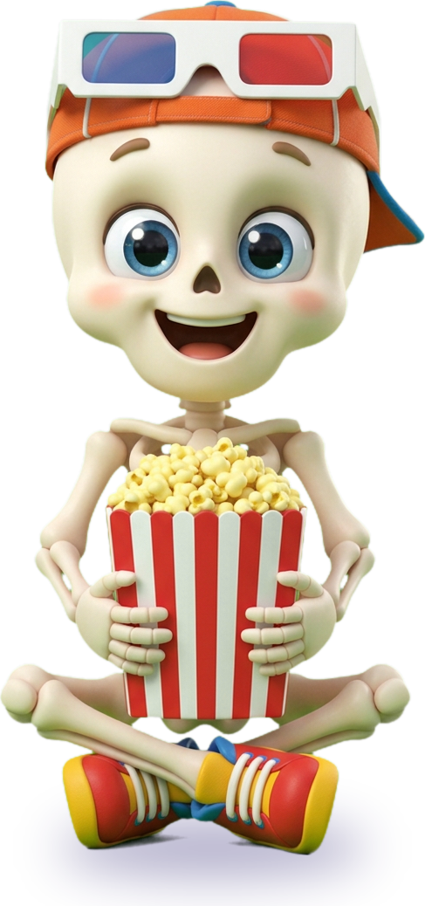

Смотрим и запоминаем!
ВИДЕОЭКСКУРСИЯ
МАРШРУТ
Найди в фильме ответы:
1. Что служит опорой тела?
2. Какие кости защищают мозг, сердце и лёгкие?
3. Что помогает нам двигаться?
СМОТРЕТЬ ВИДЕО »
или отсканируй QR-код телефоном
Notes:
Перед просмотром дайте детям задание: найти в фильме ответы на три вопроса (они на слайде).
Видео открывается по нажатию на экран или кнопку «Смотреть видео» (нужен интернет): https://youtu.be/6C_RWeZtCNg?si=fnJgUxPPG3wl2pDA
После просмотра обсудите ответы: опора тела — скелет; мозг защищает череп, сердце и лёгкие — грудная клетка; двигаться помогают мышцы и суставы.

Slide 7
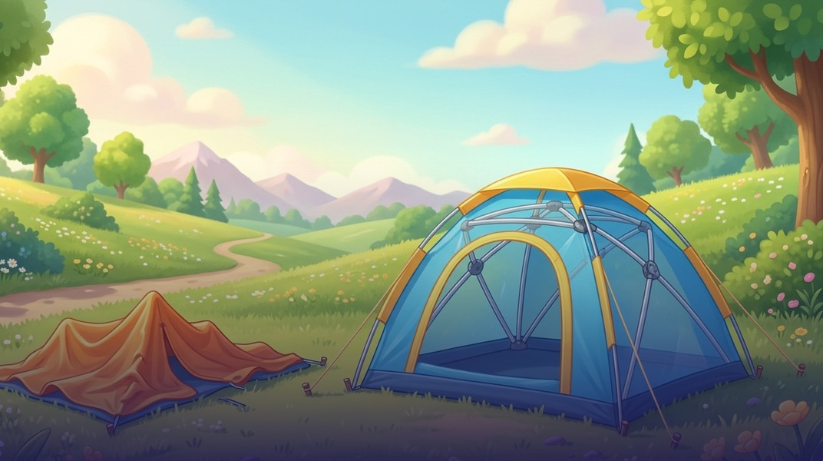
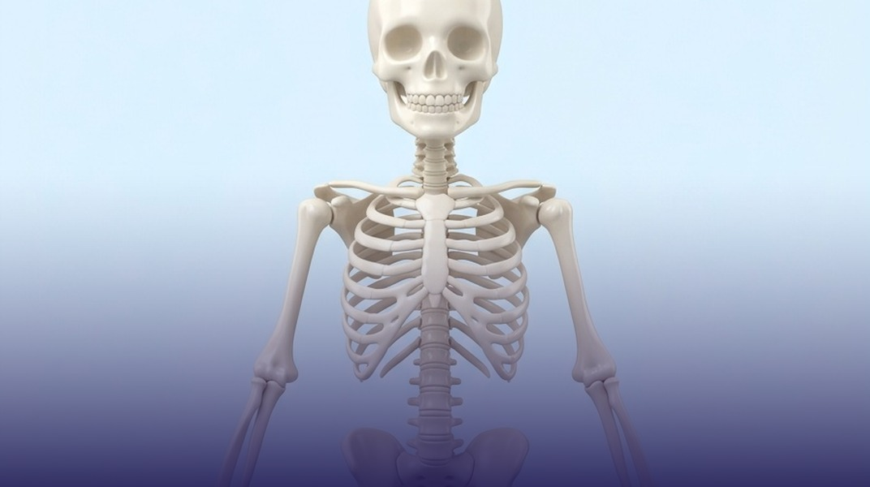
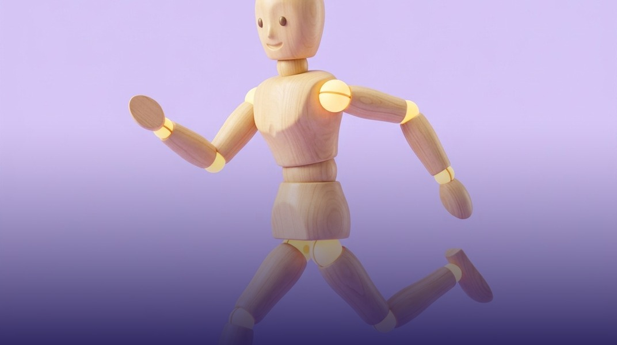
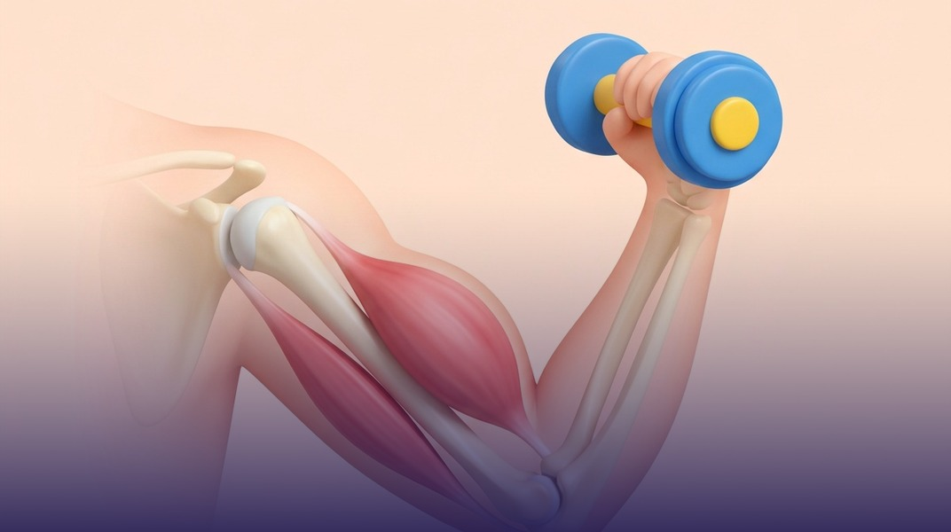
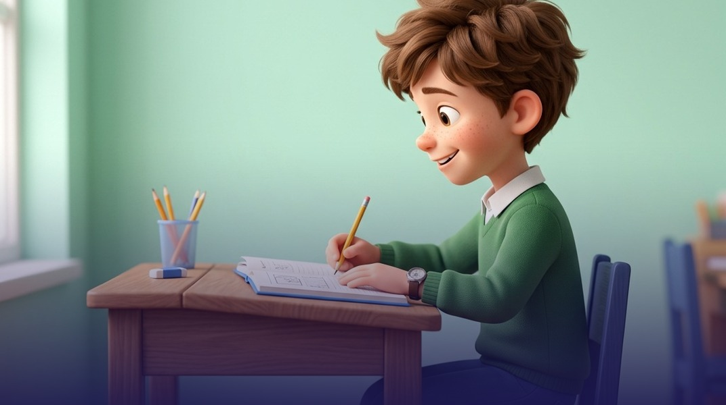
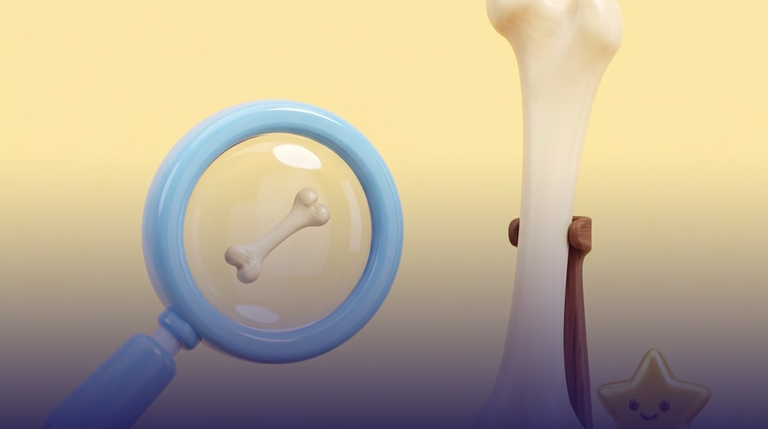
Музей «Тело человека»
ВИРТУАЛЬНАЯ ЭКСКУРСИЯ
МАРШРУТ
ЗАЛ 1
ЗАЛ 2
Скелет — опора тела
Из чего состоит скелет
ЗАЛ 3
ЗАЛ 4
Суставы
Мышцы
Я Костик — ваш экскурсовод. Выбирайте зал — и вперёд!
ЗАЛ 5
ЗАЛ 6
Осанка
Музей рекордов
Notes:
Мы входим в музей «Тело человека». Здесь шесть залов. Нажмите на билет зала — и Костик проведёт вас туда (картинка билета плавно «раскрывается» в зал). Из каждого зала можно вернуться сюда кнопкой «МУЗЕЙ».
Удобный порядок: залы с 1-го по 6-й, кнопка «Следующий зал» ведёт дальше по порядку.

Slide 8
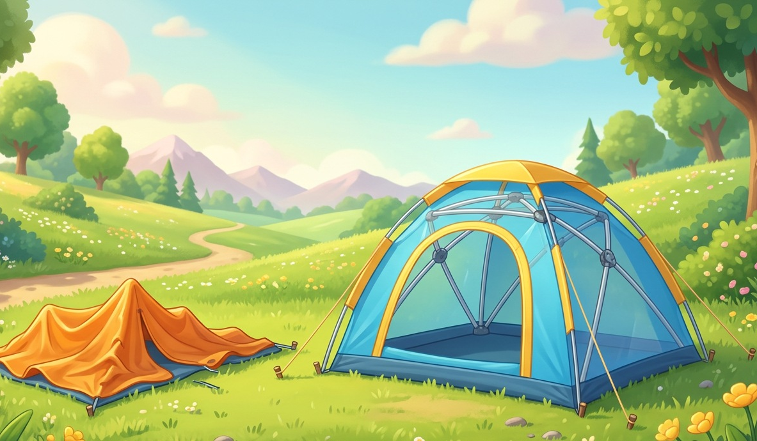
Скелет — опора тела
ЗАЛ 1 · ВИРТУАЛЬНАЯ ЭКСКУРСИЯ
МУЗЕЙ
МАРШРУТ
Скелет — это прочный каркас тела из костей. Он держит форму тела, защищает внутренние органы и вместе с мышцами помогает двигаться.
206
≈300
костей у взрослого человека
у малыша — потом часть костей срастается
Без каркаса палатка падает. Без скелета мы не смогли бы даже стоять!
Следующий зал »
Notes:
Зал 1. Посмотрите на палатки: у одной нет каркаса — и она упала. Так и наше тело: без скелета мы не смогли бы стоять.
Скелет — это прочный каркас тела из костей. Он держит форму тела, защищает внутренние органы и вместе с мышцами помогает двигаться.
Щелчок — определение, ещё щелчок — интересные числа: у взрослого 206 костей, а у новорождённого около 300 — по мере роста некоторые кости срастаются.

Slide 9
Из чего состоит скелет
ЗАЛ 2 · ВИРТУАЛЬНАЯ ЭКСКУРСИЯ
МУЗЕЙ
МАРШРУТ
Нажимай на названия — узнаешь секреты костей!
Череп
Позвоночник
Защищает головной мозг — как прочный шлем
Главная опора тела: 33–34 позвонка, поэтому он гибкий
Грудная клетка
Кости таза
12 пар рёбер берегут сердце и лёгкие
Опора для позвоночника, к ним крепятся ноги
Кости рук
Кости ног
Берём, пишем, рисуем. В одной кисти 27 косточек!
Держат вес тела. Бедренная кость — самая длинная!
Следующий зал »
Notes:
Зал 2. Это скелет человека. Нажимайте на цветные названия — появится линия к нужной части скелета и подсказка.
Череп защищает головной мозг. Грудная клетка (12 пар рёбер) защищает сердце и лёгкие. Позвоночник — главная опора тела, в нём 33–34 позвонка, поэтому он гибкий. Кости таза — опора для позвоночника, к ним крепятся ноги. Кости рук помогают брать предметы, писать, рисовать (в кисти 27 косточек). Кости ног держат вес тела; бедренная кость — самая длинная.
На этом слайде щелчок по пустому месту не перелистывает — используйте кнопку «Следующий зал» или стрелку на клавиатуре.

Slide 10
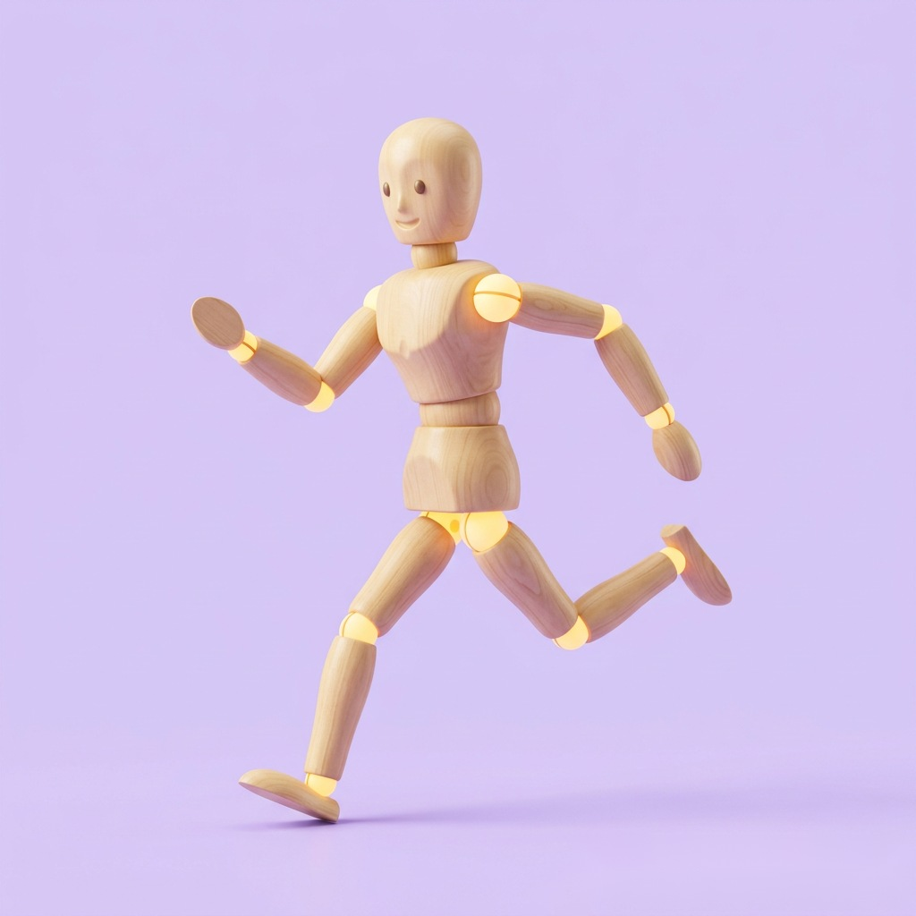
Суставы — «шарниры» скелета
ЗАЛ 3 · ВИРТУАЛЬНАЯ ЭКСКУРСИЯ
МУЗЕЙ
МАРШРУТ
Суставы — подвижные соединения костей. Благодаря им мы сгибаем руки и ноги, поворачиваем голову.
Попробуй сам!
Согни руку в локте
Покрути кистью
Присядь и встань
Наклони голову
Следующий зал »
Notes:
Зал 3. Посмотрите на деревянную куклу: она гнётся там, где у неё шарниры. У нас тоже есть такие «шарниры» — суставы.
Суставы — подвижные соединения костей: плечевой, локтевой, коленный, тазобедренный и другие.
По щелчку появляются задания «Попробуй сам!» — дети выполняют движения: сгибают руку в локте, крутят кистью, приседают, наклоняют голову. Спросите: какие суставы работали?

Slide 11

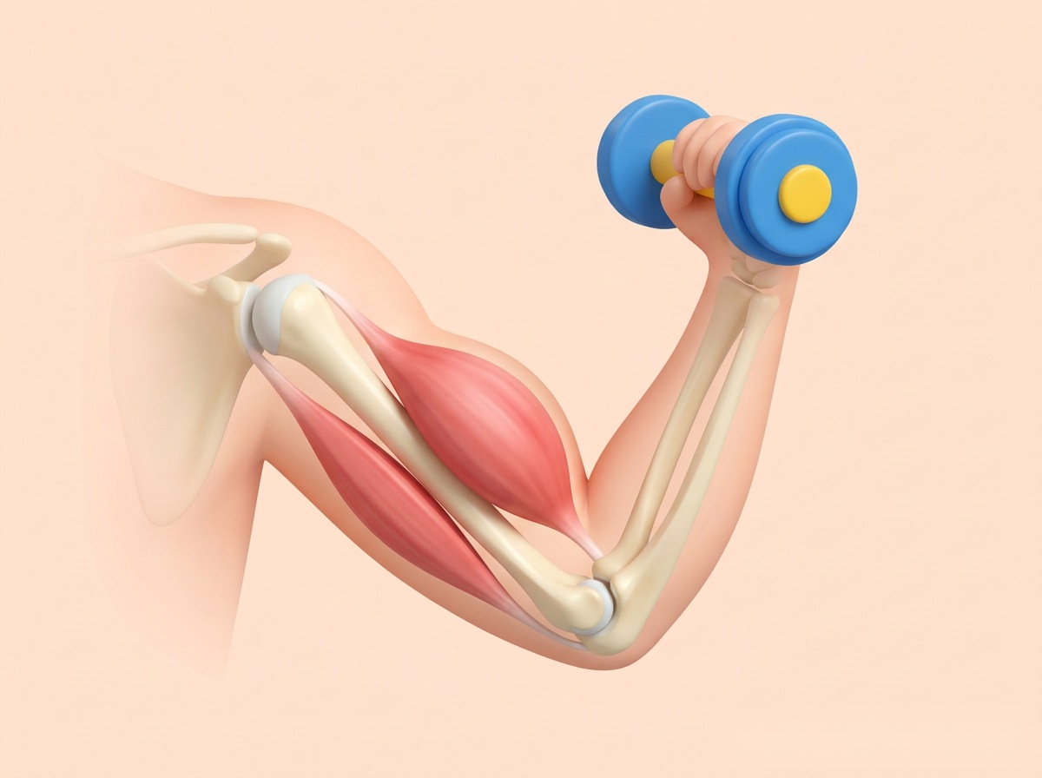
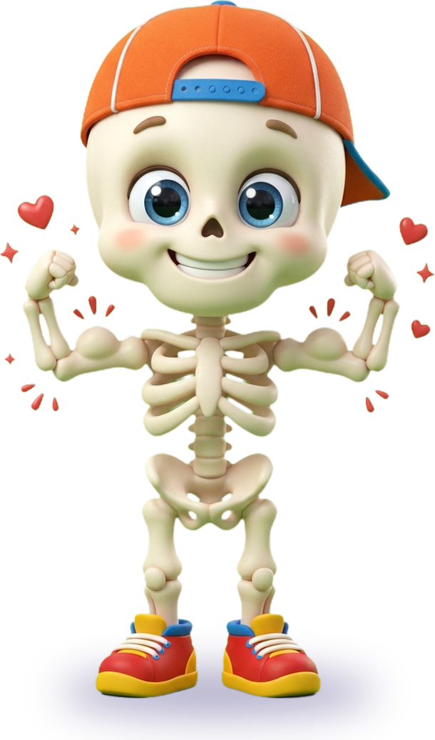
Мышцы — двигатели тела
ЗАЛ 4 · ВИРТУАЛЬНАЯ ЭКСКУРСИЯ
МУЗЕЙ
МАРШРУТ
600+
мышц в теле человека — больше шестисот!
сгибает
Мышцы крепятся к костям сухожилиями. Сокращаясь, они тянут кость — и мы двигаемся.
Мышцы работают парами: одна сгибает руку, другая — разгибает.
разгибает
Сердце — тоже мышца! Оно работает без отдыха всю жизнь.
Следующий зал »
Notes:
Зал 4. Кости сами двигаться не могут — их приводят в движение мышцы. В теле человека больше 600 мышц.
Мышцы крепятся к костям сухожилиями. Сокращаясь, мышца тянет кость. Мышцы работают парами: двуглавая мышца плеча (бицепс) сгибает руку, трёхглавая (трицепс) — разгибает. Предложите детям согнуть руку и потрогать мышцу.
Сердце — тоже мышца, которая работает всю жизнь без отдыха.
Вывод: скелет и мышцы вместе — это опорно-двигательная система.

Slide 12
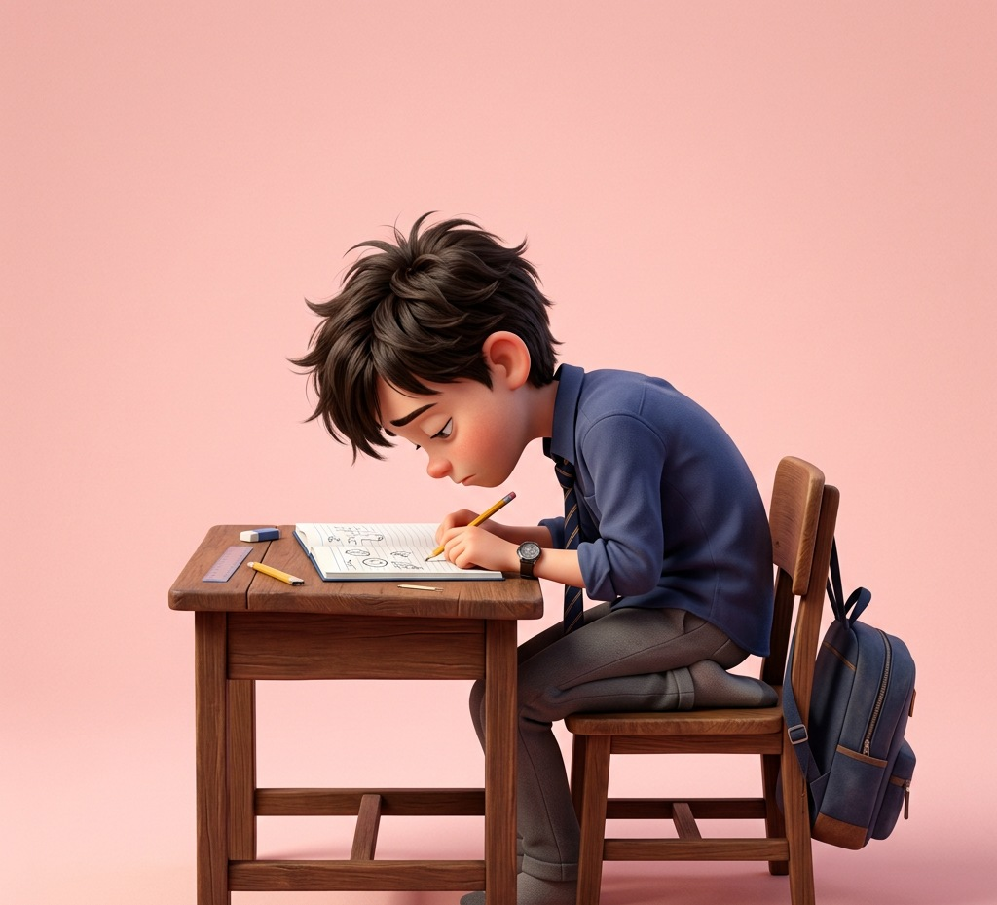
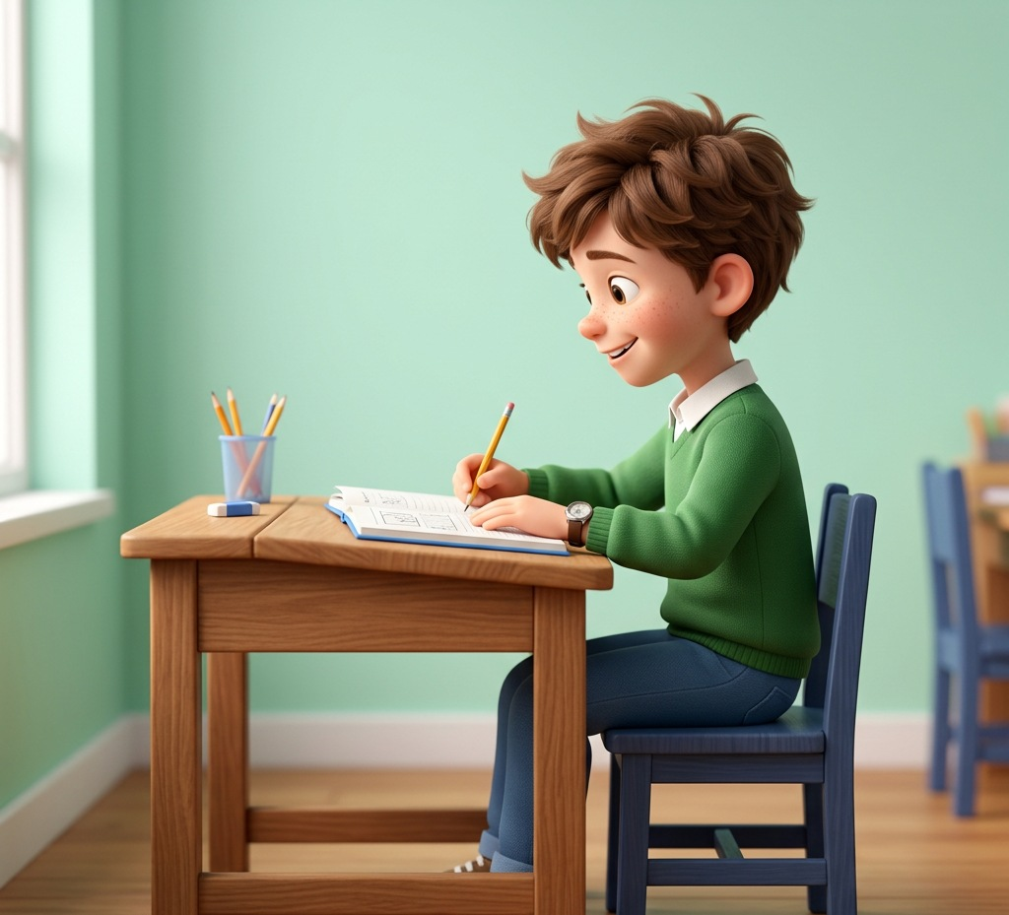
Осанка: кто сидит правильно?
ЗАЛ 5 · ВИРТУАЛЬНАЯ ЭКСКУРСИЯ
МУЗЕЙ
МАРШРУТ
Осанка — это привычное положение тела, когда мы сидим, стоим и ходим.
А
Б
Неправильно! Спина согнута
Правильно! Спина прямая
Правила осанки »
Notes:
Зал 5. Осанка — это привычное положение тела, когда мы сидим, стоим и ходим.
Вопрос: кто из мальчиков сидит правильно? Пусть дети ответят, а затем нажмите на картинку.
Картинка Б — правильно: спина прямая, ноги на полу, тетрадь далеко от глаз (зелёная рамка и звук колокольчика). Картинка А — неправильно: спина согнута, голова низко (красная рамка).
Щелчок по пустому месту не перелистывает слайд — дальше по кнопке «Правила осанки».

Slide 13
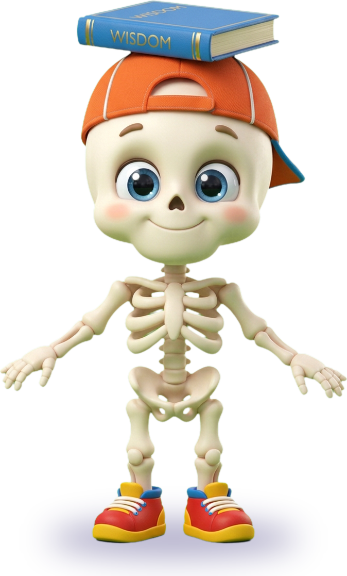
Как сохранить правильную осанку
ЗАЛ 5 · ВИРТУАЛЬНАЯ ЭКСКУРСИЯ
МУЗЕЙ
МАРШРУТ
1
2
правило
правило
Сиди прямо: спина касается спинки стула, ноги стоят на полу
Носи рюкзак на двух плечах, а не в одной руке
3
4
правило
правило
Спи на ровной постели с невысокой подушкой
Каждый день делай зарядку и больше двигайся
Следующий зал »
Notes:
Правила хорошей осанки появляются по щелчку. Костик держит книгу на голове — попробуйте пройтись по классу так же, ровно-ровно, чтобы книга не упала! Это отличное упражнение для осанки.

Slide 14

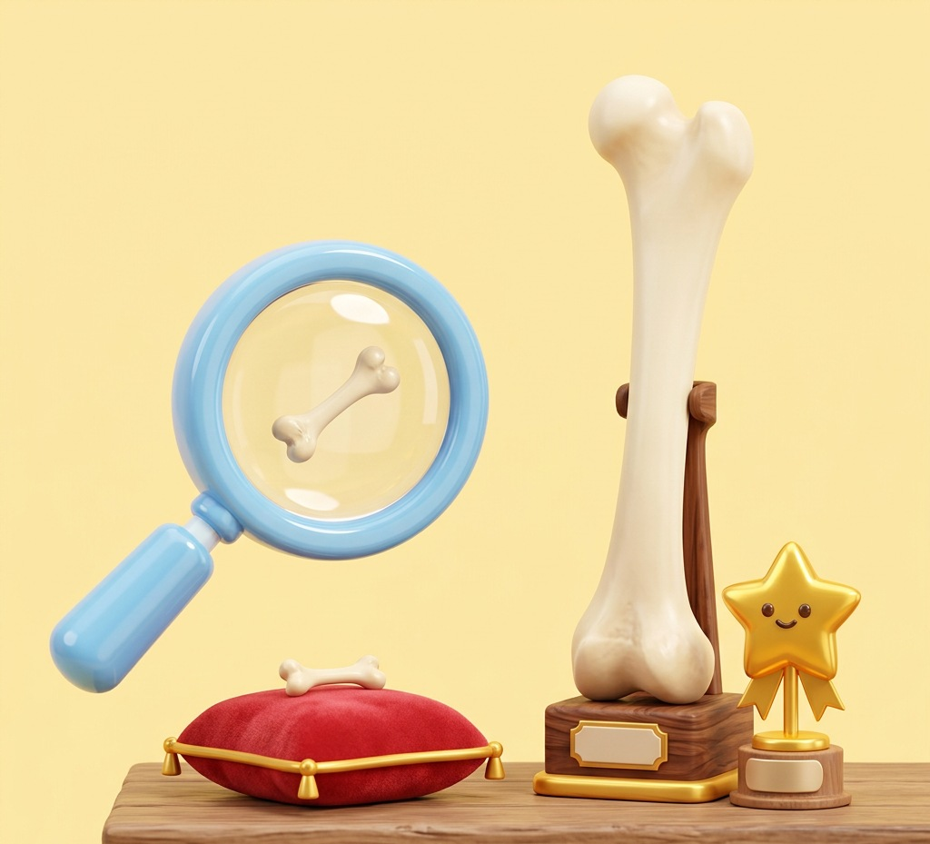
Музей рекордов
ЗАЛ 6 · ВИРТУАЛЬНАЯ ЭКСКУРСИЯ
МУЗЕЙ
МАРШРУТ
206
600+
костей в скелете взрослого человека
мышц помогают нам двигаться
3 мм
106
длина стремечка — самой маленькой косточки (она в ухе)
костей в кистях и стопах — больше половины всех!
Выйти из музея »
Notes:
Зал 6 — Музей рекордов. По щелчку открываются карточки: 206 костей у взрослого; больше 600 мышц; самая маленькая кость — стремечко в ухе, около 3 мм; в кистях и стопах 106 костей — больше половины всех костей скелета! Самая длинная кость — бедренная.
Кнопка «Выйти из музея» ведёт к физминутке.

Slide 15
Разминаем косточки и мышцы!
ФИЗМИНУТКА
МАРШРУТ
Повторяй за мной!
Руки в стороны
Наклоны вправо и влево
Руки вверх — потянулись!
Присели — встали
Видео играет само и повторяется. Нажми на видео — пауза.
Notes:
Физминутка! Все встают. Видео запускается автоматически и повторяется по кругу — выполняйте движения вместе с героиней: руки в стороны, наклоны вправо-влево, руки вверх, присесть и встать. Щелчок по видео — пауза/продолжить.
Видео для физминутки создано нейросетью.

Slide 16
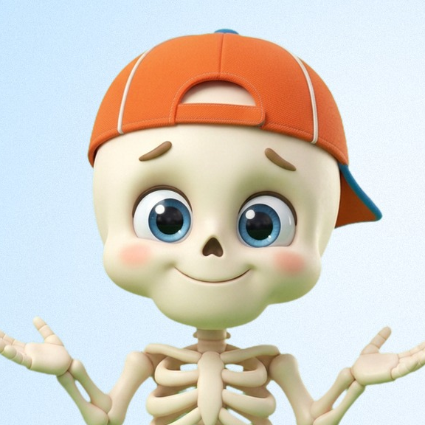
Проверь себя!
ИНТЕРАКТИВНЫЕ ИГРЫ
МАРШРУТ
Викторина «Знаток скелета»
ИГРАТЬ
5 вопросов — выбери верный ответ
Игра «Кто кого защищает?»
ИГРАТЬ
Соедини кость и орган, который она бережёт
Игра «Верю — не верю»
ИГРАТЬ
Переверни карточку и проверь
Notes:
Интерактивные игры, сделанные средствами PowerPoint (триггеры, анимация, гиперссылки, звуки).
Нажмите на игру, чтобы начать. Правило: если ответ верный — зелёный цвет и колокольчик, если нет — красный цвет, и можно попробовать ещё раз. Игры идут по порядку: викторина → «Кто кого защищает?» → «Верю — не верю».

Slide 17
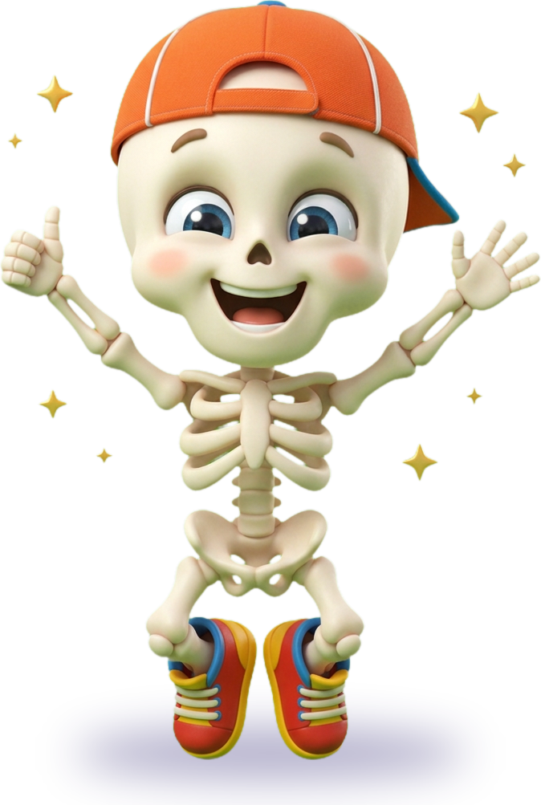
Что служит опорой нашего тела?
ВИКТОРИНА · ВОПРОС 1 ИЗ 5
МАРШРУТ
Не то!
Кожа
Верно!
Скелет
Не то!
Сердце
А
Б
В
Кожа
Скелет
Сердце
Выбери правильный ответ!
Ой! Подумай ещё раз
Верно! Молодец!
Следующий вопрос »
Notes:
Вопрос 1. Что служит опорой нашего тела?
Варианты: Кожа, Скелет, Сердце.
Правильный ответ: Скелет.
Нажмите на ответ, который выбрали дети. Верный — зелёная карточка, колокольчик, Костик прыгает от радости, и появляется кнопка «Следующий вопрос». Неверный — красная карточка и подсказка «Подумай ещё раз»; можно выбрать снова.

Slide 18
Какие кости защищают головной мозг?
ВИКТОРИНА · ВОПРОС 2 ИЗ 5
МАРШРУТ
Верно!
Череп
Не то!
Рёбра
Не то!
Позвоночник
А
Б
В
Череп
Рёбра
Позвоночник
Выбери правильный ответ!
Ой! Подумай ещё раз
Верно! Молодец!
Следующий вопрос »
Notes:
Вопрос 2. Какие кости защищают головной мозг?
Варианты: Череп, Рёбра, Позвоночник.
Правильный ответ: Череп.
Нажмите на ответ, который выбрали дети. Верный — зелёная карточка, колокольчик, Костик прыгает от радости, и появляется кнопка «Следующий вопрос». Неверный — красная карточка и подсказка «Подумай ещё раз»; можно выбрать снова.

Slide 19
Что защищает грудная клетка?
ВИКТОРИНА · ВОПРОС 3 ИЗ 5
МАРШРУТ
Не то!
Желудок
Не то!
Головной мозг
Верно!
Сердце и лёгкие
А
Б
В
Желудок
Головной мозг
Сердце и лёгкие
Выбери правильный ответ!
Ой! Подумай ещё раз
Верно! Молодец!
Следующий вопрос »
Notes:
Вопрос 3. Что защищает грудная клетка?
Варианты: Желудок, Головной мозг, Сердце и лёгкие.
Правильный ответ: Сердце и лёгкие.
Нажмите на ответ, который выбрали дети. Верный — зелёная карточка, колокольчик, Костик прыгает от радости, и появляется кнопка «Следующий вопрос». Неверный — красная карточка и подсказка «Подумай ещё раз»; можно выбрать снова.

Slide 20
Сколько мышц в теле человека?
ВИКТОРИНА · ВОПРОС 4 ИЗ 5
МАРШРУТ
Не то!
Около 60
Верно!
Больше 600
Не то!
Около 6
А
Б
В
Около 60
Больше 600
Около 6
Выбери правильный ответ!
Ой! Подумай ещё раз
Верно! Молодец!
Следующий вопрос »
Notes:
Вопрос 4. Сколько мышц в теле человека?
Варианты: Около 60, Больше 600, Около 6.
Правильный ответ: Больше 600.
Нажмите на ответ, который выбрали дети. Верный — зелёная карточка, колокольчик, Костик прыгает от радости, и появляется кнопка «Следующий вопрос». Неверный — красная карточка и подсказка «Подумай ещё раз»; можно выбрать снова.

Slide 21
Как называются подвижные соединения костей?
ВИКТОРИНА · ВОПРОС 5 ИЗ 5
МАРШРУТ
Верно!
Суставы
Не то!
Мышцы
Не то!
Позвонки
А
Б
В
Суставы
Мышцы
Позвонки
Выбери правильный ответ!
Ой! Подумай ещё раз
Верно! Молодец!
Следующая игра »
Notes:
Вопрос 5. Как называются подвижные соединения костей?
Варианты: Суставы, Мышцы, Позвонки.
Правильный ответ: Суставы.
Нажмите на ответ, который выбрали дети. Верный — зелёная карточка, колокольчик, Костик прыгает от радости, и появляется кнопка «Следующая игра». Неверный — красная карточка и подсказка «Подумай ещё раз»; можно выбрать снова.

Slide 22
Кто кого защищает?
ИГРА НА СООТВЕТСТВИЕ
МАРШРУТ
Назовите пару вслух, а потом нажмите на кость — проверим!
Череп
Сердце и лёгкие
Грудная клетка
Головной мозг
Позвоночник
Спинной мозг
Следующая игра »
Notes:
Игра на соответствие. Спросите детей: что защищает череп? грудная клетка? позвоночник?
После ответа нажмите на карточку кости — появится линия к органу, который она защищает, и зелёная рамка.
Череп — головной мозг; грудная клетка — сердце и лёгкие; позвоночник — спинной мозг.

Slide 23
Верю — не верю
ИГРА
МАРШРУТ
Это правда или нет? Нажмите на карточку, чтобы перевернуть её
ВЕРЮ!
Сердце — мышца, которая работает без отдыха всю жизнь
?
Сердце — это тоже мышца
верю или не верю?
НЕ ВЕРЮ!
Он состоит из 33–34 позвонков, поэтому гнётся
?
Позвоночник — это одна длинная кость
верю или не верю?
ВЕРЮ!
Это стремечко — всего около 3 мм
?
Самая маленькая косточка находится в ухе
верю или не верю?
НЕ ВЕРЮ!
Мышцы крепнут, когда мы двигаемся и занимаемся спортом
?
Чтобы мышцы были сильными, нужно больше лежать
верю или не верю?
Онлайн-задание »
Notes:
Игра «Верю — не верю». Учитель читает утверждение, дети поднимают руки: «верю» или «не верю». Затем нажмите на карточку — она перевернётся и покажет правильный ответ.
1) Сердце — тоже мышца: верю. 2) Позвоночник — одна кость: не верю (33–34 позвонка). 3) Самая маленькая кость в ухе: верю (стремечко, около 3 мм). 4) Чтобы мышцы были сильными, надо больше лежать: не верю.

Slide 24
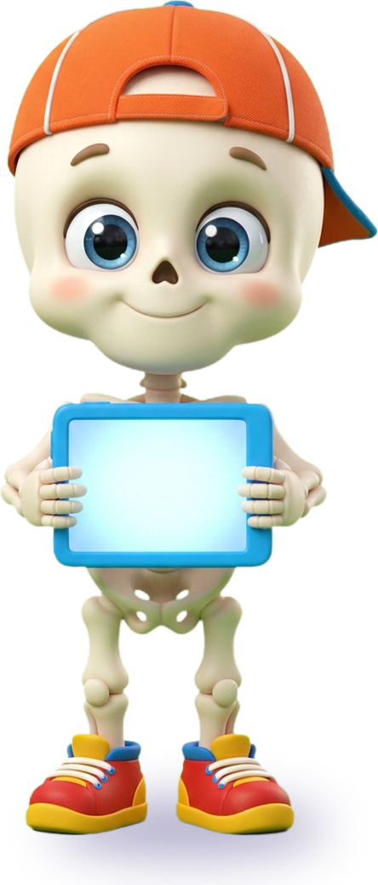

Играем онлайн!
ОНЛАЙН-ЗАДАНИЕ
МАРШРУТ
Игра «Костик и тайны скелета»
01
Подбери к каждой кости её работу
02
«Верно или неверно» — на время
03
Полезно или вредно для осанки?
ИГРАТЬ ОНЛАЙН »
kostik-skeleton.lovable.app
сканируй QR-код
Notes:
Онлайн-задание. Нажмите кнопку «Играть онлайн» (нужен интернет) или дайте детям отсканировать QR-код планшетом/телефоном.
Ссылка: https://kostik-skeleton.lovable.app
В игре три уровня: подобрать к каждой кости её работу; ответить «верно/неверно» на время; разложить привычки на полезные и вредные для осанки. В конце — звёзды и диплом «Знаток скелета».

Slide 25
Закончи предложение
ПОДВЕДЁМ ИТОГИ
МАРШРУТ
01
Опора нашего тела — это…
СКЕЛЕТ
02
Головной мозг защищает…
ЧЕРЕП
03
Подвижные соединения костей — это…
СУСТАВЫ
04
Кости приводят в движение…
МЫШЦЫ
05
Правильное положение тела — это…
ОСАНКА
Notes:
Подведение итогов в игровой форме. Учитель читает начало фразы, дети хором заканчивают, затем щелчок — появляется ответ.
Ответы: скелет; череп; суставы; мышцы; осанка.

Slide 26
Что мы узнали
ИНФОГРАФИКА
МАРШРУТ
Скелет
Суставы
206 костей. Опора и защита тела
Подвижные соединения: сгибаемся и поворачиваемся
Мышцы
Осанка
Больше 600. Приводят кости в движение
Прямая спина — здоровое тело
Скелет + мышцы = движение!
Notes:
Инфографика «Что мы узнали»: скелет — 206 костей, опора и защита тела; суставы — подвижные соединения костей; мышцы — больше 600, приводят кости в движение; осанка — правильное положение тела. Скелет и мышцы вместе — опорно-двигательная система: «Скелет + мышцы = движение!»

Slide 27
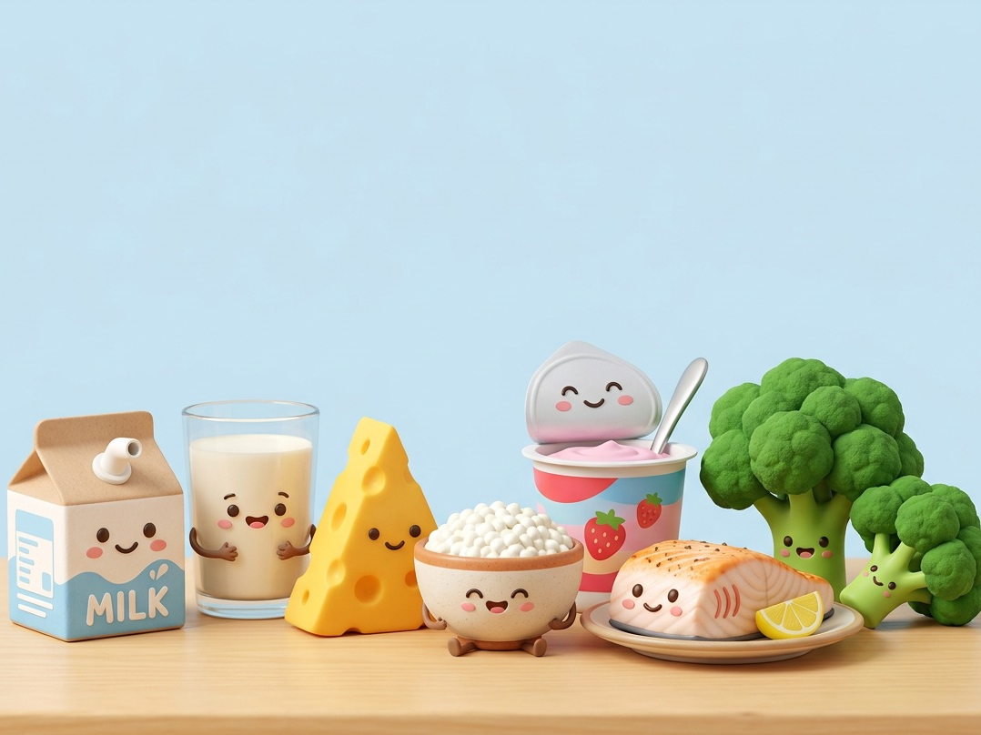
Крепкие кости и сильные мышцы
СОВЕТЫ КОСТИКА
МАРШРУТ
Ешь молоко, творог, сыр и рыбу — в них кальций для костей
Двигайся: зарядка, прогулки, спорт. И высыпайся — 9–10 часов!
Notes:
Как сделать кости крепкими, а мышцы сильными? Правильно питаться: молоко, творог, сыр, рыба содержат кальций. Много двигаться: зарядка, прогулки, спорт. Высыпаться: младшим школьникам нужно 9–10 часов сна. И следить за осанкой!

Slide 28

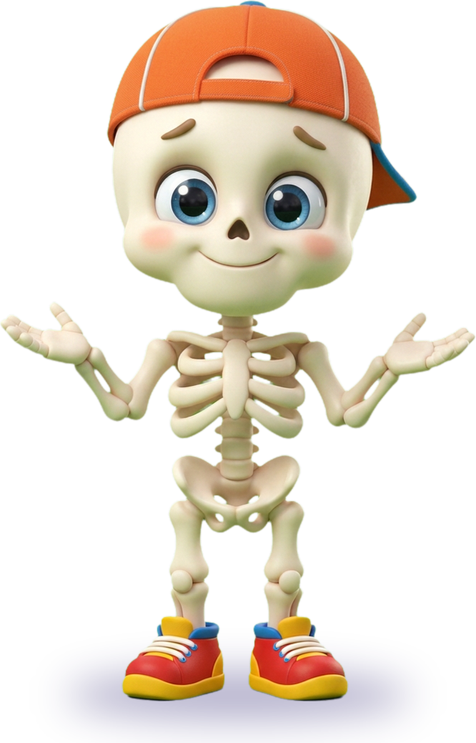
Лесенка успеха
РЕФЛЕКСИЯ
МАРШРУТ
Нажми на ступеньку, где ты сейчас
Всё понятно! Могу объяснить другу
Есть вопросы
Супер! Ты настоящий знаток скелета!
Мне было трудно
Хорошо! Спроси учителя — и станешь знатоком
Не страшно! Повтори дома — и всё получится
Notes:
Рефлексия «Лесенка успеха». Каждый ученик решает, на какой ступеньке он сейчас: «Мне было трудно», «Есть вопросы» или «Всё понятно! Могу объяснить другу». Нажмите на ступеньку — на неё запрыгнет Костик и скажет ободряющие слова. Можно попросить детей поднять руку у своей ступеньки.

Slide 29
Продолжи фразу
РЕФЛЕКСИЯ
МАРШРУТ
Сегодня на уроке я узнал(а)…
Больше всего мне понравилось…
Я буду беречь свою осанку, потому что…
Ответил — нажми на карточку и получи звезду от Костика!
Notes:
Продолжите фразу. Дети по желанию заканчивают одну из фраз. После ответа нажмите на карточку — Костик дарит звезду.

Slide 30
Спасибо
за урок!
Берегите осанку и будьте здоровы!
Шелешко А.И.
группа П-31
Notes:
Спасибо за урок! Костик прощается с ребятами. Напомните: берегите осанку, больше двигайтесь и правильно питайтесь.

Slide 31
Над уроком работали
ИСТОЧНИКИ И ИНСТРУМЕНТЫ
МАРШРУТ
Нейросети в проекте
Источники
Плешаков А.А. Окружающий мир. 3 класс. Учебник, часть 1. Тема «Опора тела и движение»
Claude (Anthropic)
сценарий урока, тексты, вопросы, вёрстка презентации, онлайн-игра
Видеоэкскурсия: youtu.be/6C_RWeZtCNg
Nano Banana 2 (Google) в Higgsfield
Онлайн-игра: kostik-skeleton.lovable.app
иллюстрации и маскот Костик
MiniMax Hailuo
Шрифты Unbounded, Nunito и Caveat (лицензия SIL OFL)
видео для физминутки
Notes:
Источники и инструменты. Нейросети, которые использовались при подготовке проекта: Claude — сценарий, тексты, задания, вёрстка и онлайн-игра; Nano Banana 2 (через Higgsfield) — иллюстрации; MiniMax Hailuo — видео для физминутки.

